Slide 1
Datenbank Vertiefung Moderne Datenbanken – Gruppe 1 - Stundenplan
Von: Nils Thorben Konopka, Lukas Meier, Rodrigo Galarza

Slide 2
Inhaltsverzeichnis
Rückblick
Redis
Cassandra
CouchDB
Neo4J

Slide 3
Rückblick

Slide 4



Aufgabenstellung
Mit Hilfe des Datenbankschemas Stundenpläne, Veranstaltungstermine und Abwesenheiten verwalten lassen.
Änderungen am Stundenplan Protokollieren.
Anwesenheitslisten für Veranstaltungen generieren.
Notes:
Umsetzung eines Datenbankschemas mit dem sich Stundenpläne, Veranstaltungstermine und Abwesenheiten verwalten lassen.
Das Datenbanksystem soll um eine Historie erweitert werdet um Änderungen am Stundenplan Protokollieren zu können.
Es sollen auch Anwesenheitslisten für Veranstaltungen generiert werden können.

Slide 5
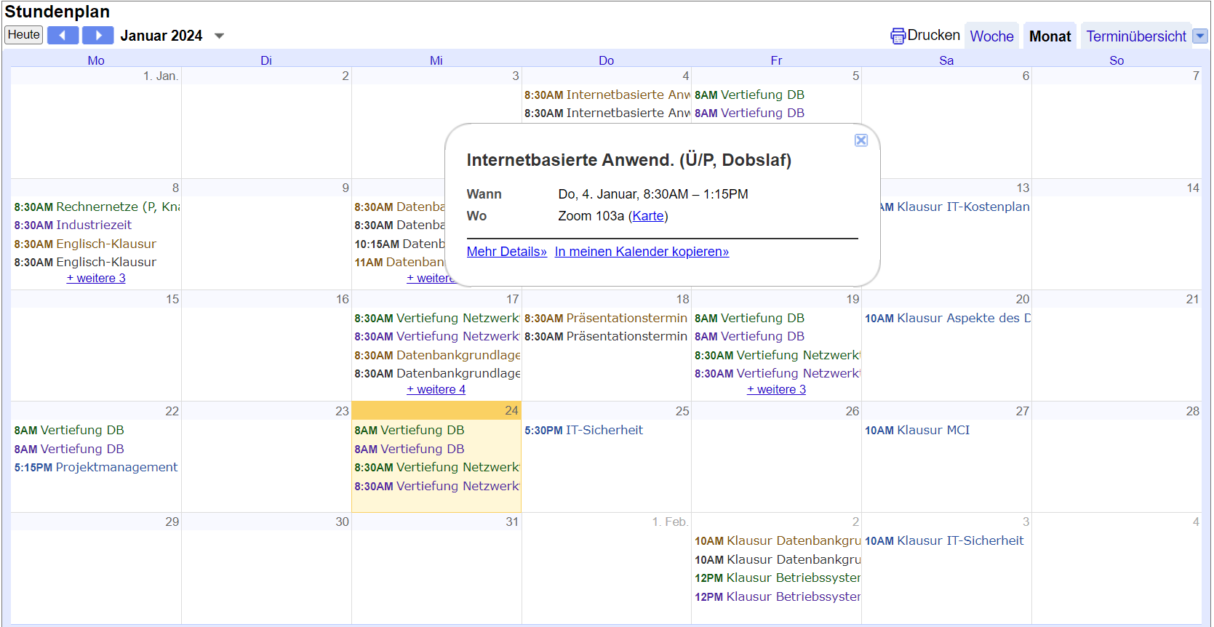
Aufgabenstellung

Slide 6
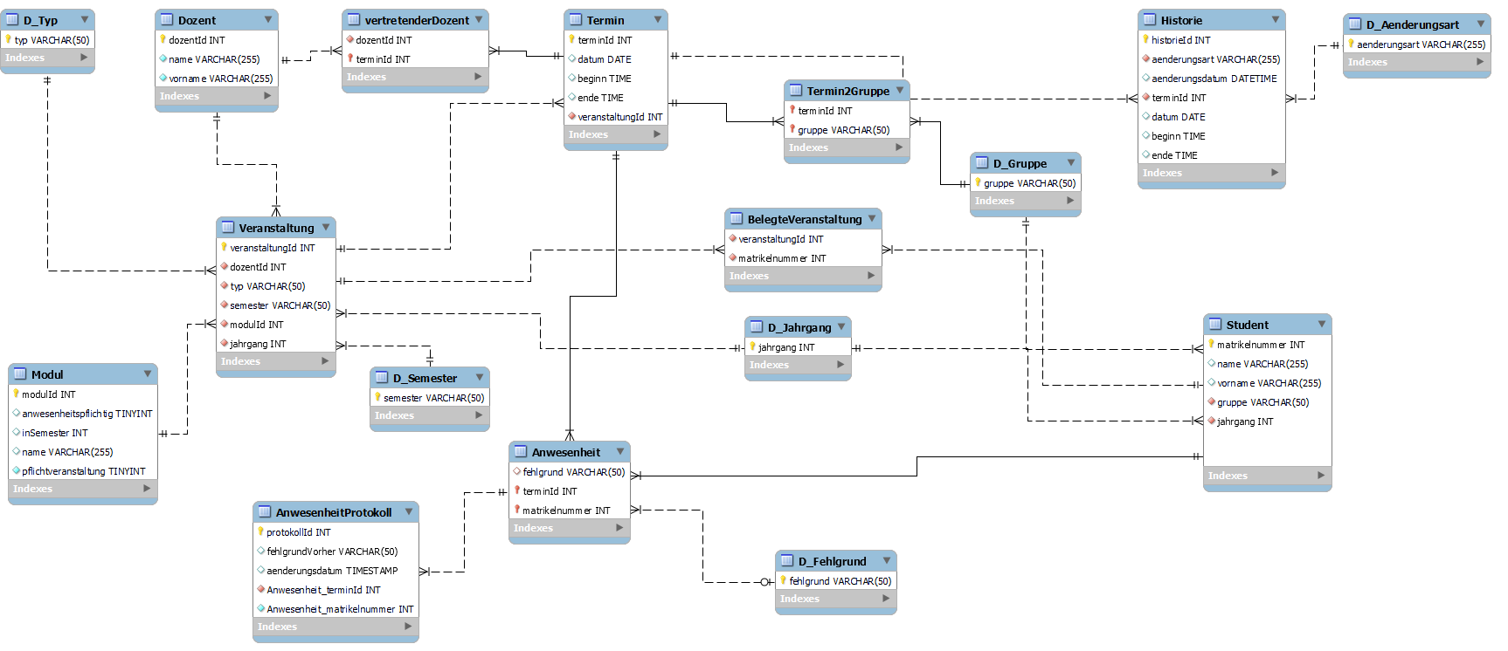
Datenbankmodell

Slide 7

Redis
Key-Value Datenbanken

Slide 8
Transformierter Teilbereich

Slide 9
Key-Values

Slide 10
Performance
Test | JDBC | Workbench
100 Studenten einzeln löschen | 600 ms | 400 ms
100 Studenten einzeln über Procedure löschen | 550 ms | 330 ms
100 Studenten in wenigen aber großen Statements löschen | 10 ms | 10 ms
Alle Veranstaltungen für alle Studenten mit join | 65 ms | 2 ms
Alle Veranstaltungen für alle Studenten aus einer Veiw | 65 ms | 2 ms

Slide 11

Cassandra
Spaltenorientierte Datenbanken

Slide 12
Transformierter Teilbereich

Slide 13
Clustering

Slide 14
Performance
Test | JDBC | Workbench
100 Studenten einzeln löschen | 600 ms | 400 ms
100 Studenten einzeln über Procedure löschen | 550 ms | 330 ms
100 Studenten in wenigen aber großen Statements löschen | 10 ms | 10 ms
Alle Veranstaltungen für alle Studenten mit join | 65 ms | 2 ms
Alle Veranstaltungen für alle Studenten aus einer Veiw | 65 ms | 2 ms

Slide 15

CouchDB
Dokumentorientierte Datenbanken

Slide 16
Transformierter Teilbereich

Slide 17
Views und Reduce-Funktionen

Slide 18
Performance
Test | JDBC | Workbench
100 Studenten einzeln löschen | 600 ms | 400 ms
100 Studenten einzeln über Procedure löschen | 550 ms | 330 ms
100 Studenten in wenigen aber großen Statements löschen | 10 ms | 10 ms
Alle Veranstaltungen für alle Studenten mit join | 65 ms | 2 ms
Alle Veranstaltungen für alle Studenten aus einer Veiw | 65 ms | 2 ms

Slide 19

Neo4J
Graph-Datenbanken

Slide 20
Transformierter Teilbereich

Slide 21
Erweiterung des Datenbankmodells

Slide 22
Performance
Test | JDBC | Workbench
100 Studenten einzeln löschen | 600 ms | 400 ms
100 Studenten einzeln über Procedure löschen | 550 ms | 330 ms
100 Studenten in wenigen aber großen Statements löschen | 10 ms | 10 ms
Alle Veranstaltungen für alle Studenten mit join | 65 ms | 2 ms
Alle Veranstaltungen für alle Studenten aus einer Veiw | 65 ms | 2 ms

Slide 23



Impressum
Nils Thorben Konopka
nils-thorben.konopka@itc-studenten.de
Rodrigo Galarza
i.quiroz-galarza@itc-studenten.de
Lukas Cornel Meier
lukas.meier@itc-studenten.de

Slide 24
Testdaten für 50 Jahre
Tabelle | Anzahl
Jahrgang | 53
Semester | 103
Veranstaltung | 1804
Student | 1005
BelegteVeranstaltung | 36025
Termin | 18044
TerminZuGruppe | 18046
Historie | 23
VertretenderDozent | 20

Slide 25
Performance
Test | JDBC | Workbench
100 Studenten einzeln löschen | 600 ms | 400 ms
100 Studenten einzeln über Procedure löschen | 550 ms | 330 ms
100 Studenten in wenigen aber großen Statements löschen | 10 ms | 10 ms
Alle Veranstaltungen für alle Studenten mit join | 65 ms | 2 ms
Alle Veranstaltungen für alle Studenten aus einer Veiw | 65 ms | 2 ms

